Slide 1
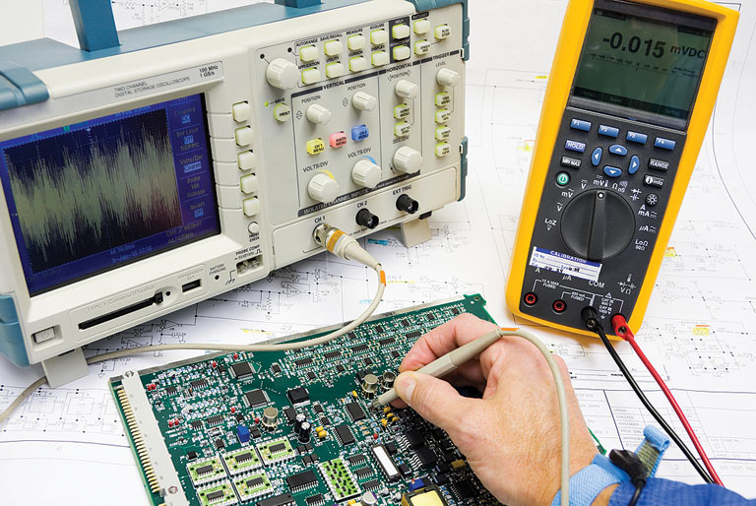

Slide 2

Γέφυρες
EEE.6.5 ΗΛΕΚΤΡΙΚΕΣ ΜΕΤΡΗΣΕΙΣ
Καθηγήτρια ΖΑΧΑΡΙΑΔΟΥ ΚΑΤΕΡΙΝΑ
5^{ο} ΚΕΦΑΛΑΙΟ

Slide 3
Γέφυρες
Οι διαφάνειες έχουν στηριχθεί :
[1] Ψωμόπουλος Κ.Σ., (2013), Ηλεκτρικές Μετρήσεις. Εκδόσεις Τσότρας, Αθήνα
[2] Ψωμόπουλος Κ.Σ ., (2019), Διαφάνειες, Ηλεκτρικές μετρήσεις (στο eclass)
Η συνιστώμενη βιβλιογραφία αναφέρεται στο βιβλίο [1] και στο Περίγραμμα του μαθήματος :
https://eee.uniwa.gr/documents/program/perigrammata/ex_6/EEE.6.5

Slide 4
Γέφυρες
Διατάξεις μέτρησης ωμικών αντιστάσεων ή σύνθετων αντιστάσεων
Αρχή λειτουργίας
βασίζεται στην ισορροπία μεταξύ δύο διαιρετών τάσης.
Βασικό πλεονέκτημα :
δίνουν τη δυνατότητα μέτρησης ή ανίχνευσης πολύ μικρών μεταβολών αντίστασης.
Μετρήσεις με πολύ καλή ακρίβεια : >10⁻⁵
DC γέφυρες
(Wheatstone, Kelvin)
μέτρηση ωμικών αντιστάσεων
AC γέφυρες
(Maxwell, Schering, Wien, Hay, κλπ)
μέτρηση σύνθετων αντιστάσεων (χωρητικών ή επαγωγικών)

Slide 5
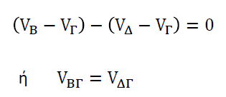
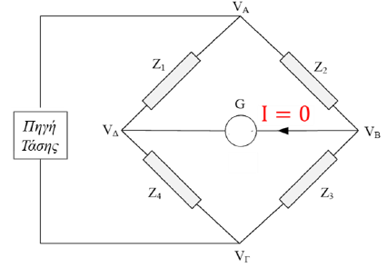

Γέφυρες
V_{ΒΔ} =0
V_{Β}-V_{Δ}=0
Οι καταμεριστές μεταξύ των κόμβων Α και Γ είναι ίσοι
Γενική σχέση ισορροπίας μιας γέφυρας

Slide 6

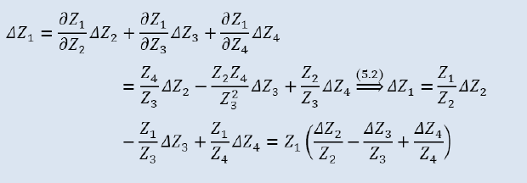
Αν π.χ τοποθετηθεί το άγνωστο στοιχείο προς μέτρηση, στη θέση της Ζ₁
Αβεβαιότητα της Ζ₁
αλλά

Slide 7



Σχετικό σφάλμα
Μέγιστο απόλυτο σφάλμα
διασπορά

Slide 8
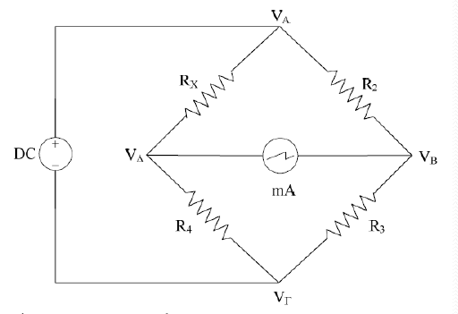
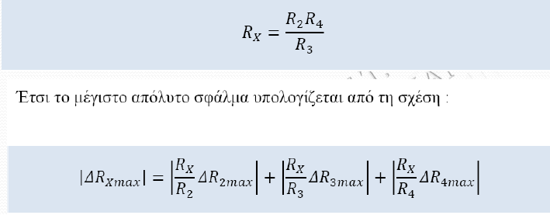

Γέφυρες –DC ρεύματος
Mέτρηση ωμικών αντιστάσεων από 1ΜΩ έως 10ΜΩ με μεγάλη ακρίβεια, με συνεχές ρεύμα
Αποδείχτηκε πριν:
Σχετικό σφάλμα
Μέγιστο απόλυτο σφάλμα:

Slide 9
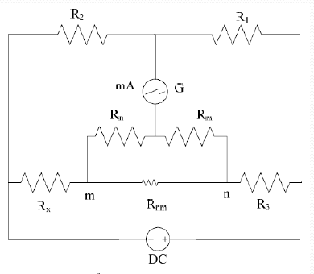
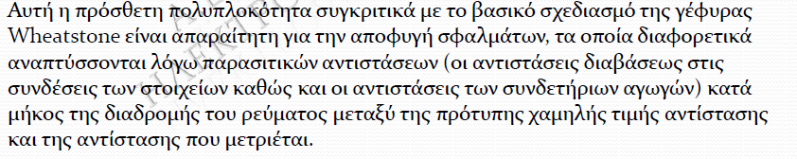
Γέφυρες –DC ρεύματος
Γέφυρα Kelvin ή Thomson
Μέτρηση άγνωστων αντιστάσεων τιμής <1Ω

Slide 10

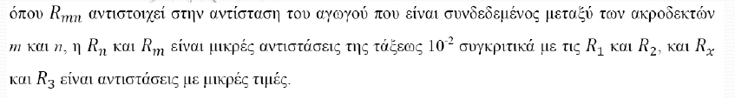
Γέφυρες –DC ρεύματος
Γέφυρα Kelvin ή Thomson
Σχέση ισορροπίας

Slide 11


Γέφυρες –DC ρεύματος
Γέφυρα Kelvin ή Thomson
Σχέση ισορροπίας
Ισχύει:
Η σχέση ισορροπίας γίνεται:

Slide 12



Γέφυρες –DC ρεύματος
Γέφυρα Kelvin ή Thomson
Η σχέση ισορροπίας γίνεται:
Με παραγώγιση:

Slide 13
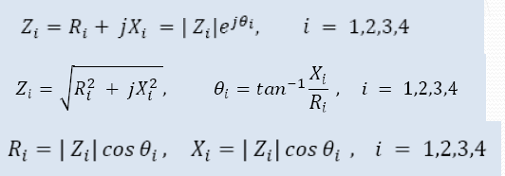
Γέφυρες –ΑC ρεύματος
Οι αντιστάσεις ➔ σύνθετες αντιστάσεις

Slide 14
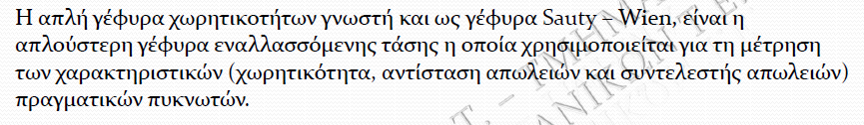
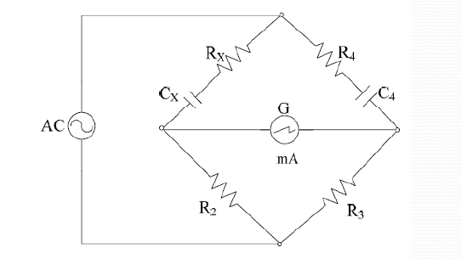
Γέφυρες χωρητικοτήτων
Sauty-Wien

Slide 15


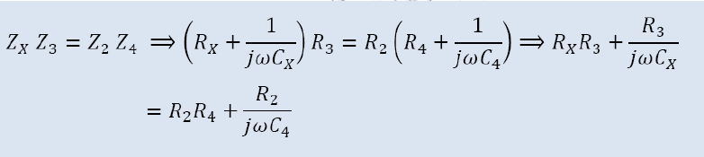
Γέφυρες χωρητικοτήτων
Sauty-Wien

Slide 16


Γέφυρες χωρητικοτήτων
Sauty-Wien
Εξισώνοντας πραγματικά και φανταστικά μέρη:
Επανάληψη: να βρεθεί ο συντελεστής απωλειών

Slide 17

Γέφυρες χωρητικοτήτων
Schering

Slide 18
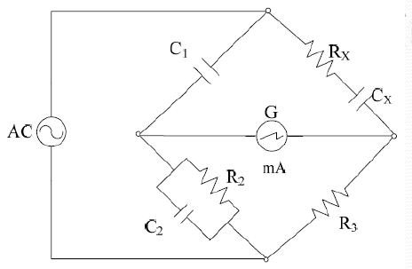
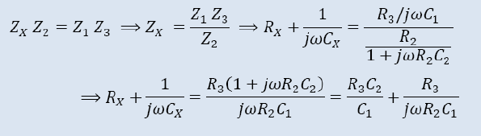



Γέφυρες χωρητικοτήτων
Schering

Slide 19
Γέφυρες χωρητικοτήτων
Schering
Επανάληψη : Να υπολογιστεί ο συντελεστής απωλειών
Και όλα τα σφάλματα , όπως στις προηγούμενες γέφυρες

Slide 20
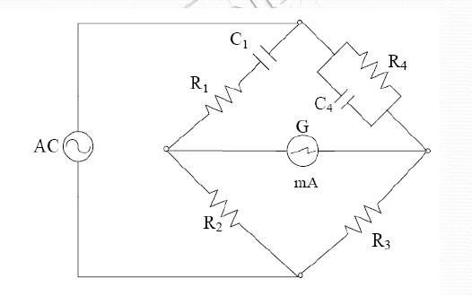
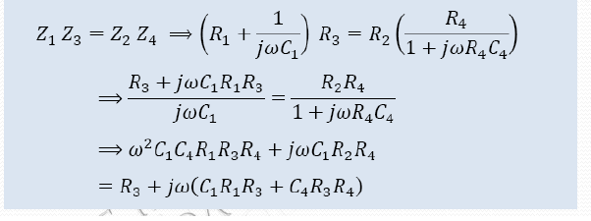
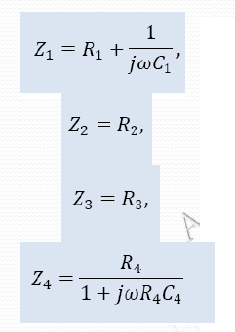
Γέφυρες ΑC
Wien-Robinson

Slide 21
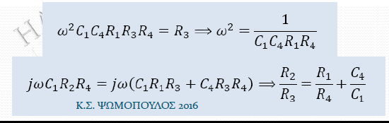
Γέφυρες ΑC
Wien-Robinson
Εξισώνοντας πραγματικά και φανταστικά μέρη

Slide 22
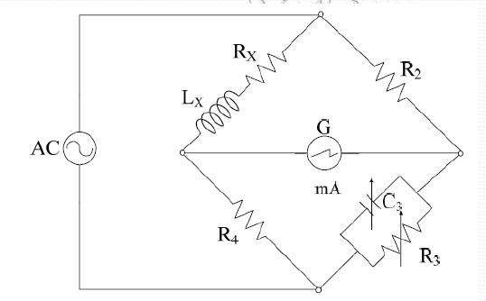



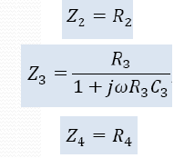


Γέφυρες ΑC
Maxwell

Slide 23




Γέφυρες ΑC
Maxwell
Εξισώνοντας πραγματικά και φανταστικά μέρη

Slide 24
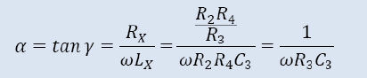
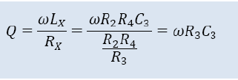
Γέφυρες ΑC
Maxwell
Επανάληψη
Συντελεστής απωλειών
Συντελεστής ποιότητας Q

Slide 25


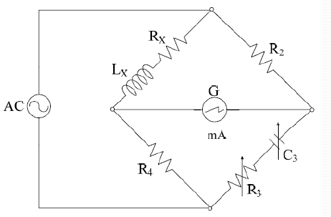
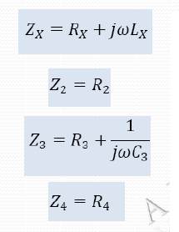
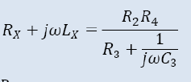

Γέφυρες ΑC
Γέφυρα Hay

Slide 26




Γέφυρες ΑC
Γέφυρα Hay
Εξισώνοντας πραγματικά και φανταστικά μέρη

Slide 27

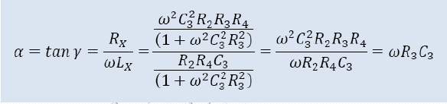
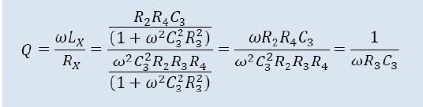
Γέφυρες ΑC
Γέφυρα Hay
Εξισώνοντας πραγματικά και φανταστικά μέρη υπολογίζονται οι Rx, Lx

Slide 28
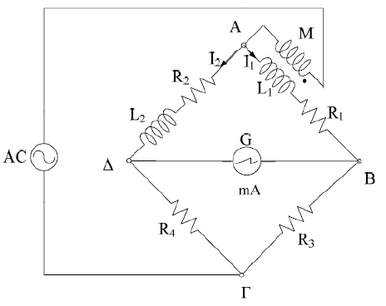
Γέφυρες ΑC-Γέφυρα Heaviside

